Slide 1


Mise en place d’un VPN
La Société Poisson

Slide 2
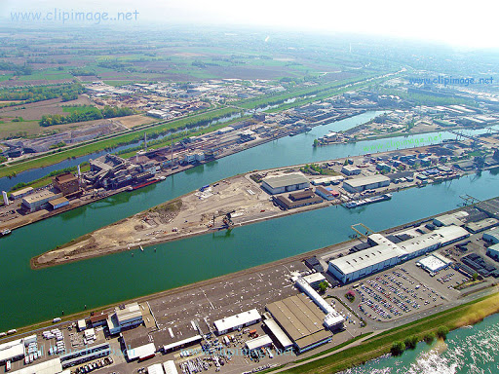
Secteur d’activité : agroalimentaire , surgelé produits de la mer
Nombre d’employés : 500
Situé au port du Rhin à Strasbourg
Usine de production de 1000 m²
La société Poisson a été fondé en 2015
Présentation du site de Strasbourg

Slide 3
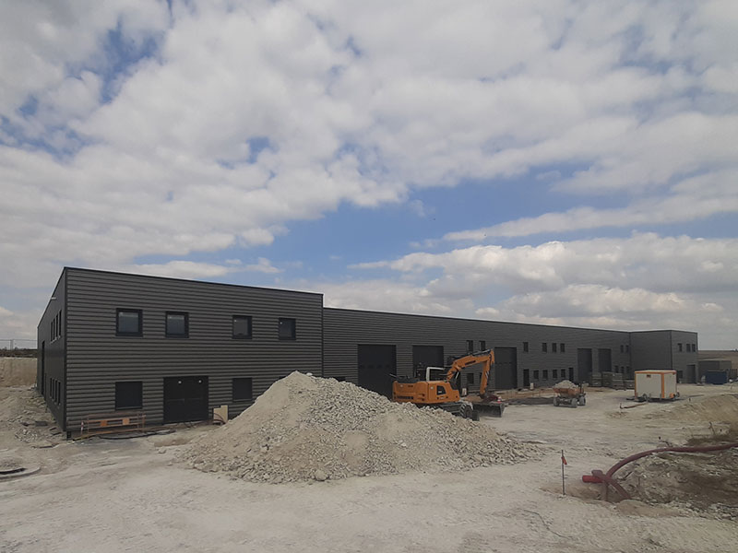
Nouveau site de production
Situé dans la zone d’industriel de Brumath
Bâtiment de 1000m²
Acheter en 2021
Présentation du site de Brumath

Slide 4
Cahier des charges
Création d’un réseau et sécurisation de la connexion entre les 2 sites :
    Création et mise en place d’un réseau pour le site de Brumath
    Mise en place d’un VPN site à site entre Strasbourg et Brumath

Slide 5
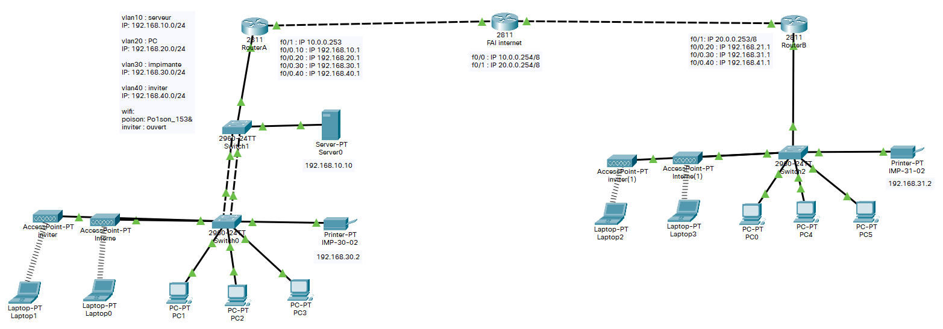
Réseau du site de Strasbourg
Schéma du réseau
site Strasbourg

Slide 6
Réseau du site de Brumath
Schéma du future réseau
site Brumath

Slide 7
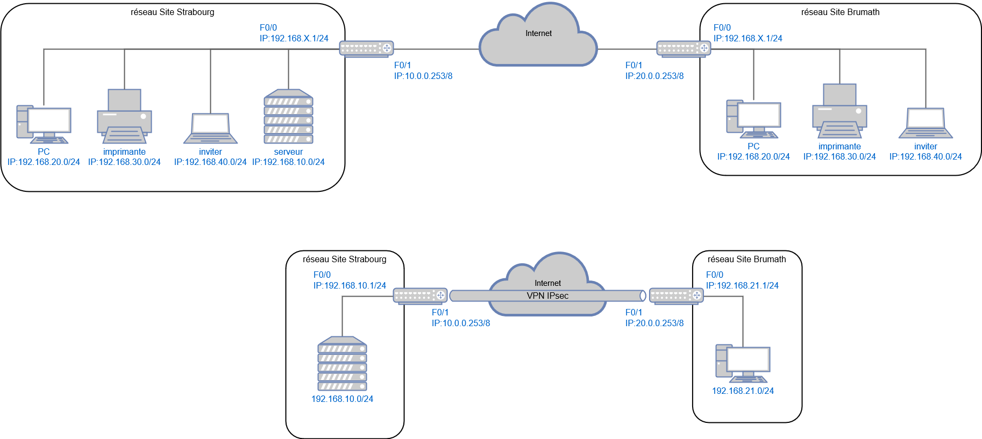
Connexion VPN entre les deux sites
VPN site à site

Slide 8
Fonctionnement du VPN
VPN site à site

Slide 9
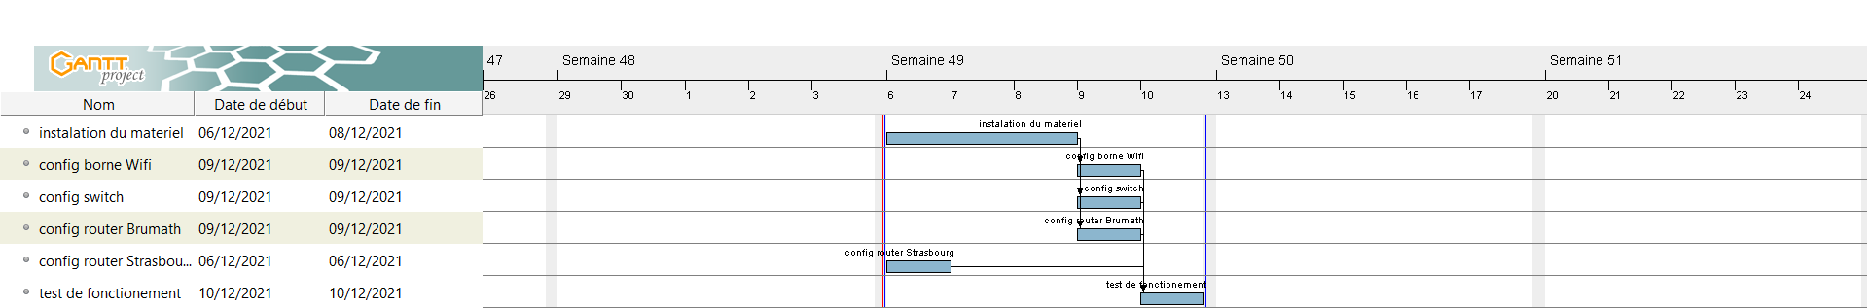
Organisation
Calendrier de mise en place et date de démarrage du site de production

